Slide 1
DBA – Plus qu'un métier

Slide 2


Agenda
Définition de poste
Rôle
Responsabilités
Evolutions

Slide 3

Dénominations
Administrateur de bases de données
Architecte bases de données
Ingénieur bases de données
Concepteur de bases de données
Expert bases de données

Slide 4

Rôle
Conception des modèles
Encadrement des études
Définition des procédures
Sécurisation des données
Choix techniques, matériels, logiciels

Slide 5


Responsabilités
Mise en production
Disponibilité des données
Définition des procédures de sécurisation
  Accès
  Reprise sur incident
  Sauvegardes
Haute-disponibilité
Documentation

Slide 6
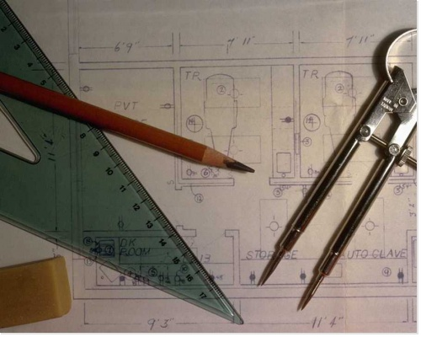
Evolutions
Administrateur de bases de données
Formateur
Administrateur système
Directeur technique
Responsable informatique

